Slide 1
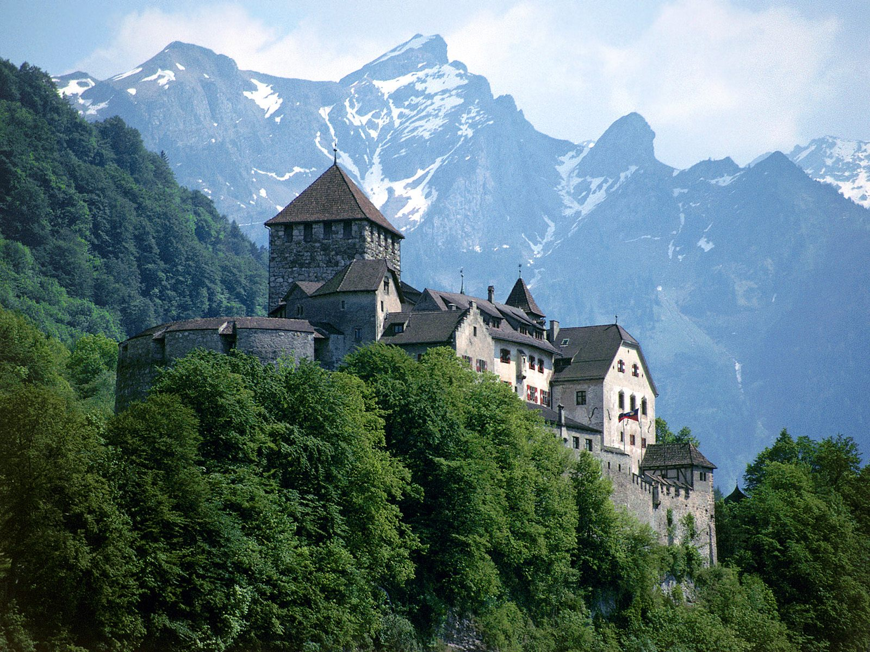
Liechtenstein
von Mascha Horonschuk

Slide 2
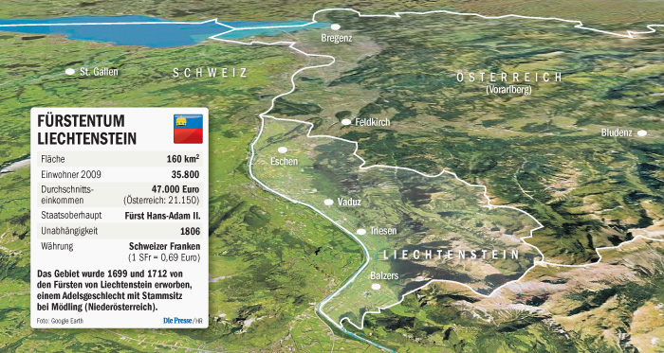
Liechtenstein ist ein am Rhein gelegener Binnenstaat in den Alpen.

Slide 3
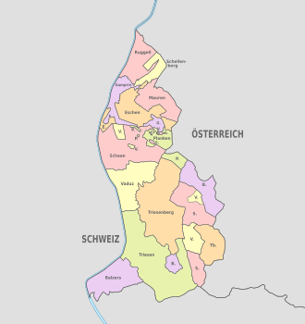
Das Land bedeckt eine Fläche von 160,475 Quadratkilometern und ist damit der viertkleinste Staat Europas und sechstkleinste der Erde.

Slide 4
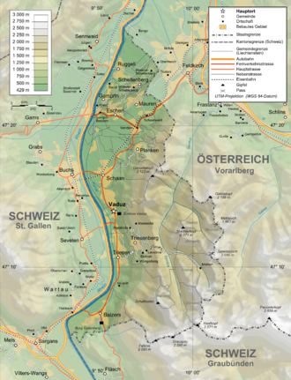
Von der Landesfläche sind 11 Prozent Siedlungsraum, 33 Prozent landwirtschaftliche Nutzfläche, 41 Prozent Waldgebiet und 15 Prozent unproduktive Fläche.

Slide 5
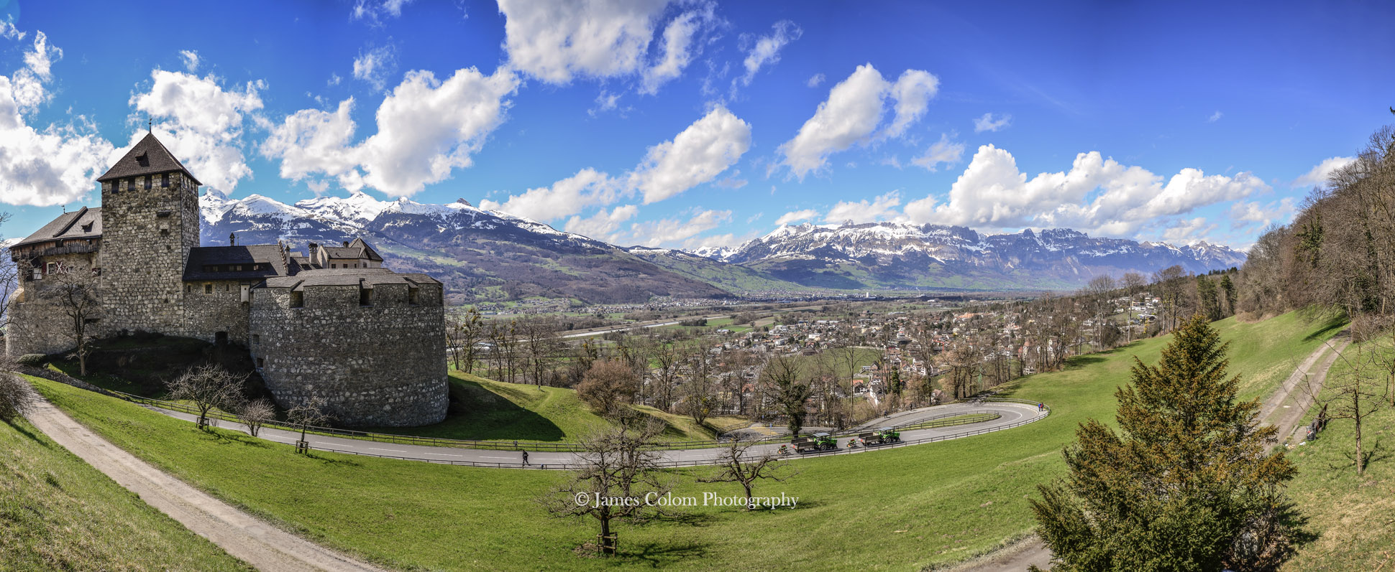
Insgesamt gibt es in Liechtenstein 32 Berge mit einer Höhe von mindestens 2000 Metern.
Der höchste Punkt Liechtensteins ist der Vordere Grauspitz mit einer Höhe von 2'599 m ü. M., während den tiefsten Punkt das Ruggeller Riet mit einer Höhe von 430 m ü.

Slide 6
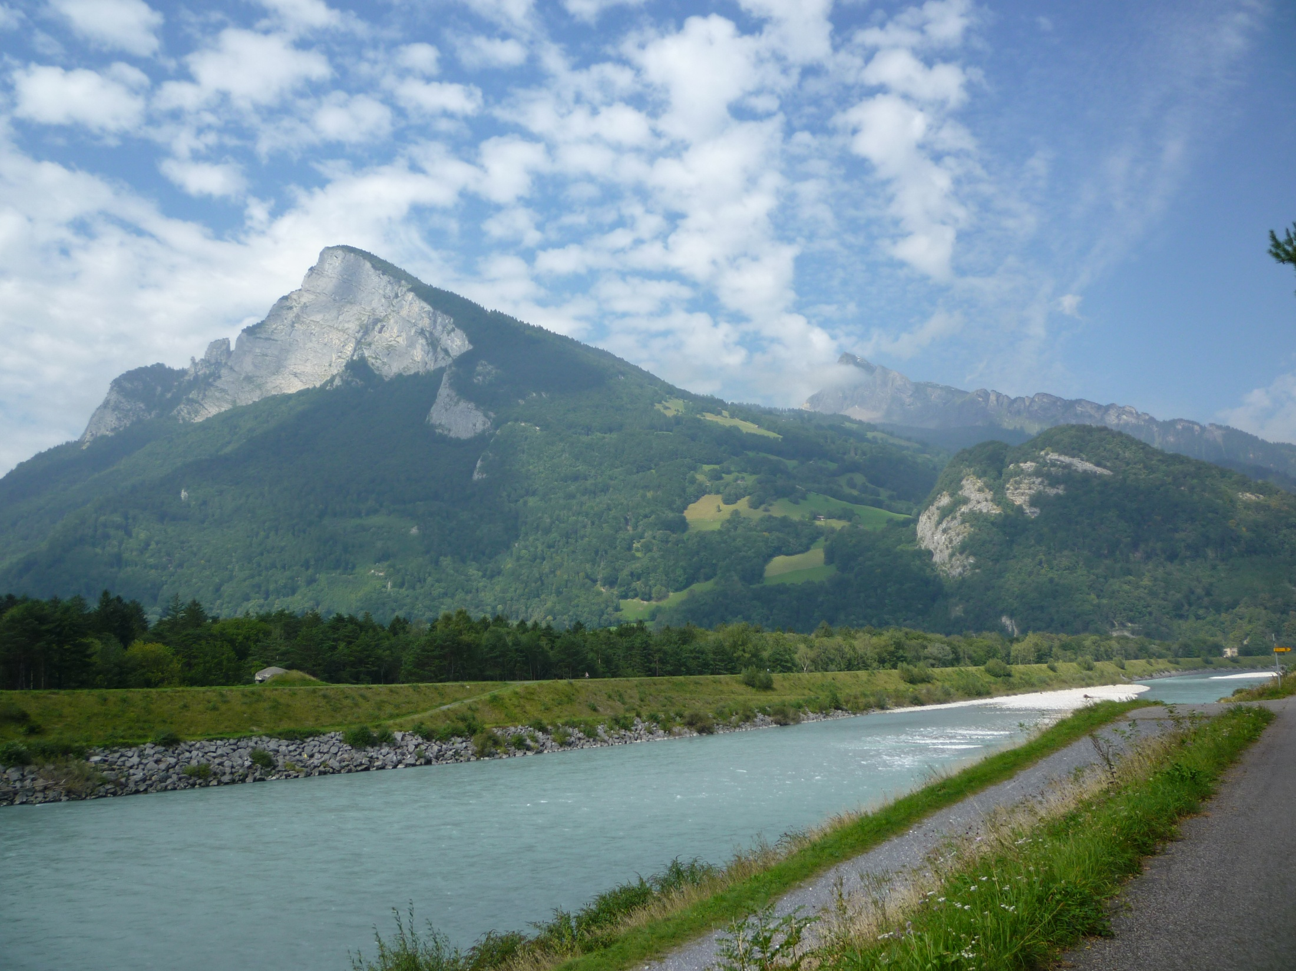
Der Rhein ist das wichtigste und grösste Gewässer in Liechtenstein.

Slide 7
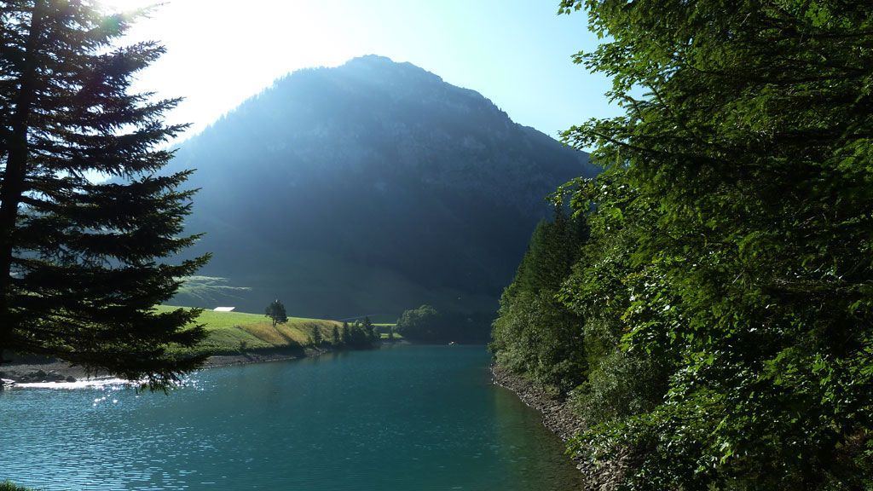
Auch gibt es angelegte Seen, die vorwiegend zur Stromgewinnung dienen. Einer davon ist der Stausee Steg, der grösste See Liechtensteins.

Slide 8
